Slide 1


Thứ….ngày….tháng….năm 2023
Tiết 2

Slide 2



- Tìm và nói được tên các châu lục và đại dương trên quả địa cầu.
- Nêu được một số dạng địa hình của Trái Đất qua hình ảnh (video clip): núi, đồi, cao nguyên, đồng bằng, sông, hồ, biển, đại dương..
- Xác định được nơi HS đang sống thuộc dạng địa hình nào.

Slide 3



Slide 4

Trò chơi: Hỏi nhanh – Đáp nhanh

Slide 5


Bề mặt Trái Đất được chia thành mấy châu lục và mấy đại dương?
4 châu lục, 6 đại dương
5 châu lục, 6 đại dương
4 châu lục, 5 đại dương
5 châu lục, 5 đại dương

Slide 6

Kể tên các châu lục?
Châu Á
Châu Mỹ
Châu Âu
Châu Đại Dương
Châu Phi
Châu Nam Cực
Notes:
NhNA Vò dụng cụ để quay lại

Slide 7
Kể tên các đại dương?
Bắc Băng Dương
Thái Bình Dương
Đại Tây Dương
Ấn Độ Dương
Notes:
NhNA Vò dụng cụ để quay lại

Slide 9


Slide 10

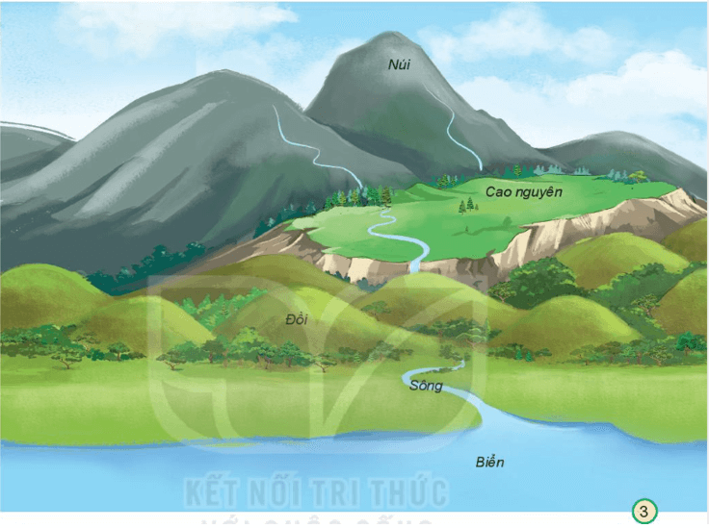
Quan sát hình 3
Tìm và chỉ núi, đồi, cao nguyên, đồng bằng, sông, hồ, biển

Slide 11

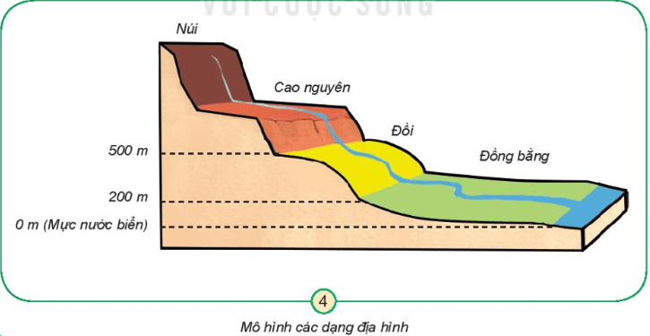
THẢO LUẬN NHÓM BỐN
Mô tả núi, đồi, cao nguyên, đồng bằng dựa vào các từ gợi ý: cao, dốc, tương đối tròn, thoải, thấp, đỉnh thường nhọn, bằng phẳng.

Slide 12






Chia sẻ
Nhận xét

Slide 13

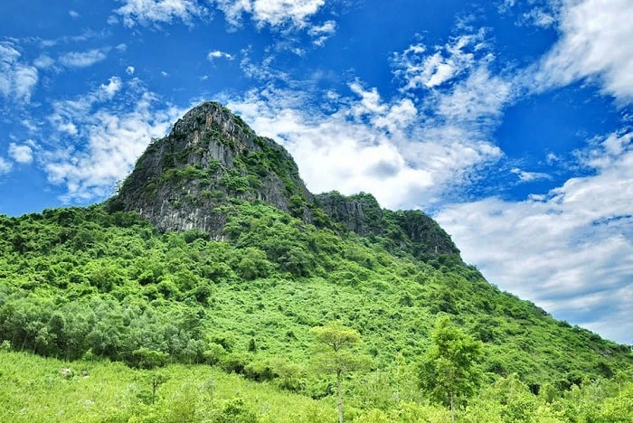
Núi là dạng địa hình lồi, có sườn dốc và độ cao thường lớn hơn đồi, nằm trải dài trên phạm vi nhất định.

Slide 14
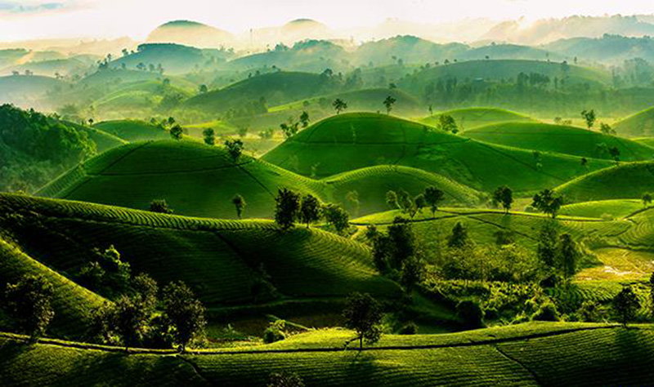
Đồi là dạng địa hình nhô cao, có đỉnh tròn, sườn thoải, đồi ít khi đứng riêng lẻ mà thường hay tập trung thành vùng.

Slide 15
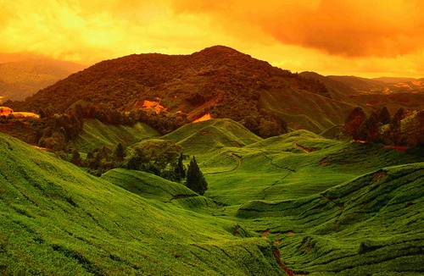
Cao nguyên thường có ở nơi có khí hậu ôn đới. Địa hình khu vực này thường là địa hình bằng phẳng hoặc nhấp nhô.

Slide 16
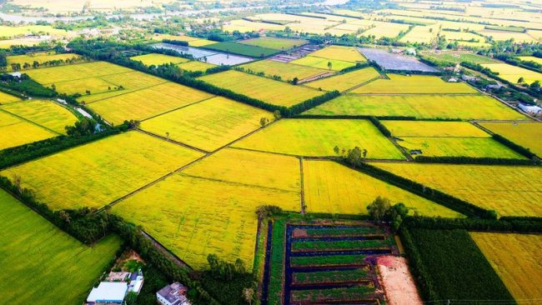
Vùng đồng bằng là một vùng đất đai rộng lớn với địa hình tương đối thấp, tương đối bằng phẳng.

Slide 17


Slide 18
2. Dựa vào thông tin trong hình 3 và hình 4 hãy điền vào chỗ trống sao cho phù hợp:
Cao nguyên
Đồng bằng
Núi
Đồi
Độ cao
Điểm giống
Đều bằng phẳng
Trên 500m
Từ 200-500m
Đỉnh
Nhọn
Tròn
Điểm khác
Cao
(trên 500m)
Thấp
(từ 0-200m)
Sườn
Dốc
Thoải

Slide 19


DẶN DÒ
DẶN DÒ
Sưu tầm tranh ảnh và thông tin về các dạng địa hình: sông, hồ, biển và đại dương.
Đọc trước và chuẩn bị bài sau

Slide 20



